Slide 1
Microserviços na Prática
SEMAC - 2021

Slide 2

Higor Galdino
BIO
Arquiteto de Software

Slide 3
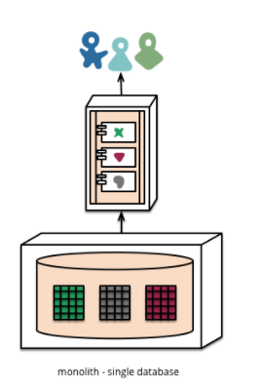
Microserviços vs Monolíticas
Famosa “lasanha” arquitetura em camadas
Único pacote implantável
Roda em um único processo de sistema
Estruturalmente falando, é uma aplicação mais simples
Desenvolvimento, teste e implantação ocorre de maneira mais simples
Na dúvida sempre comece por aqui!
Aplicações monolíticas são o terror de qualquer desenvolvedor, sua arquitetura acoplada dificulta o desenvolvimento de novas funcionalidades e torna uma verdadeira dor de cabeça qualquer manutenção. Porém vale lembrar que, nem todo monolítico é algo necessariamente ruim.

Slide 4
Microserviços vs Monolíticas
Principais Problemas
Coordenar evolução do software entre grandes equipes
Maior o sistema, mais complexo fica se não for bem projetado
Maior consumo de recursos computacionais
Escalabilidade horizontal fica comprometida
Necessário escalar todo o sistema, e não somente as partes de maior consumo.

Slide 5
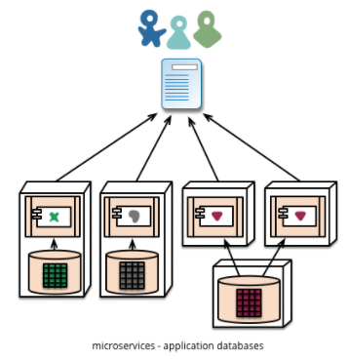
Microserviços
O termo "Arquitetura de microsserviço" surgiu nos últimos anos para descrever uma maneira particular de projetar aplicativos de software como conjuntos de serviços implantáveis independentemente.
Martin Fowler, 2014

Slide 6
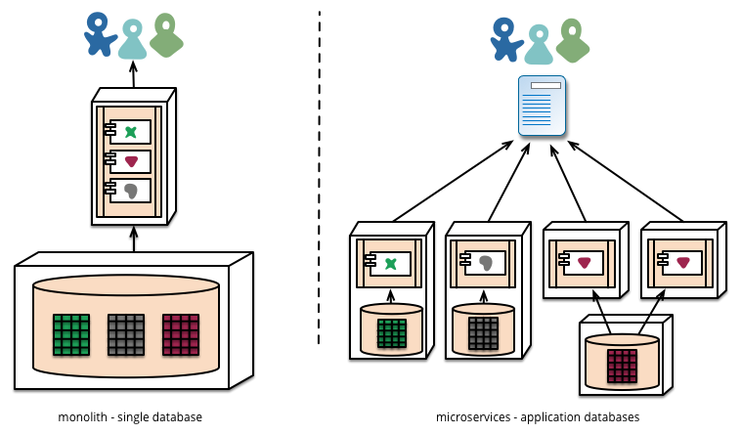
Microserviços vs Monolíticas

Slide 7
Microserviços

Slide 10

Microserviços
Um software bem dimensionado para o tráfego adequado resultará em economia de recursos computacionais, ou seja dinheiro!
Feriados prolongados, Período de férias

Slide 11
Microserviços
Outro exemplo é a Black Friday, que ocorre sempre no mês de novembro

Slide 12
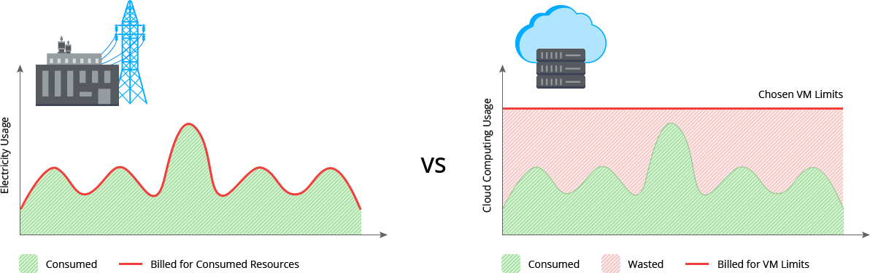
Microserviços
https://jelastic.com/blog/deceptive-cloud-efficiency-do-you-really-pay-as-you-use/

Slide 13
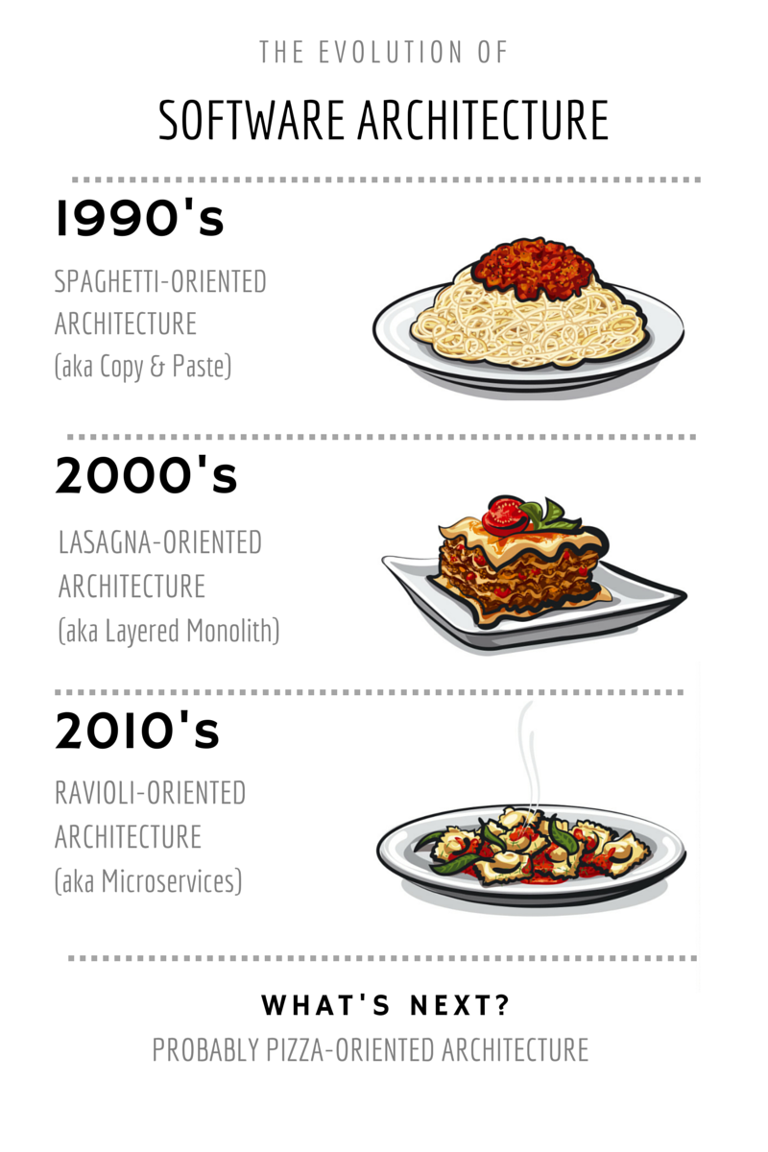

Slide 14

Arquitetando
Não existe uma receita para se definir microserviços, mas podemos nos apoiar em alguns princípios como:
Alta Coesão e Baixo Acoplamento

Slide 15
Arquitetando
Coesão é a medida em que os componentes de um módulo estão relacionados, se eles têm responsabilidades em comum ou se foram apenas agrupados por acaso.

Slide 16
Arquitetando
Acoplamento é a “força” de conexão entre os módulos, ou o quão “amarrado” uma parte do sistema é às outras partes.

Slide 17
Arquitetando
A coesão e o acoplamento estão inter-relacionados, pois a coesão de um módulo geralmente determina o quanto ele será acoplado a outros módulos

Slide 18
Arquitetando
Alta Coesão e Baixo Acoplamento
Fácil substituição de dependências
Reduz a complexidade
Melhora a manutenção e evolução do software
Melhor reaproveitamento

Slide 19
Microserviços
....So far, so good!
Os microserviços resolvem vários problemas, mas acabam criando alguns.
A governança sem um processo de DevOps maduro é bem complexa em caso de falhas.

Slide 20
Laboratório Prático
Primeiros passos com microserviços
Docker
Kubernetes

Slide 21
Microserviços FAQ
#1 Escalar vai resolver meus problemas de performance?
Um software ruim vai ser ruim também se escalável. Ser eficaz não quer dizer que é eficiente!
#2 Realmente preciso de microserviços?
Nem todo software é um Uber ou um Netflix da vida, portanto na maioria das vezes uma aplicação bem estruturada e otimizada vai resolver o problema. Com isso, essa adição de complexidade pode criar problemas que antes não existiam ou que poderiam ser evitados de outras formas.
#3 É barato e fácil manter uma arquitetura de microserviços?
Depende, quando falamos de empresas com faturamento nas casa dos Mi / Bi as vezes isso não representa um custo tão alto. Mas de fato é necessário ter uma equipe bem qualificada e processos de DevOps bem estruturados para garantir que as entregas serão feitas da melhor maneira possível.

